Slide 1
9조
<뜬구름> 허지훈 서지수 성원현 손정우 이현지

Slide 2

Employment-to-population ratio
! 발표자 노트에 인사이트 도출 적혀있으니 참고 부탁드립니다 !

Slide 3

A table of Contents
Part 1. 프로젝트 개요
Part 2. 산업별 / 년도별 구인⠂구직 분석
Part 3. 5개 산업별 분석
- 생산 단순직
- 정보 통신
- 음식 서비스
- 보건 의료
- 금융 보험
Part 4. Insight Derivation
Part 5. 개발 후기 & 참고 문헌

Slide 4
Part 1
프로젝트 개요

Slide 5
1.프로젝트 개요
공통 관심사인 취업에 도움이 될 수 있도록 20년 동안의 구인구직 현황을 조사한 데이터로 산업 동향을 분석하고 이를 바탕으로 취업의 방향성, 더 나아가 우리나라 산업의 방향성을 알아보기 위해 주제를 선정하였다.
프로젝트 목표
공공데이터를 분석해 산업별 구인비율로 계산하여 시각화함으로써 산업별 상대적 증감 트렌드를 명확히 나타낸다.
특정 산업을 선정하여 변화 요인&변화 추세를 다양한 시점으로 분석한다.
산업별로 연구, 조사된 구인구직 현황 데이터를 수집, 분석하여 향후 일자리 전망을 예측한다.

Slide 6
구성원 및 역할
<조장> 허지훈 : 단순 생산직 산업의 데이터 수집 및 인사이트 도출 및 주제 선정
서지수 : 보건의료 부분을 맡아 데이터를 수집하고 논문과 뉴스기사를 읽어 인사이트를 도출
성원현 : 음식서비스 산업을 모바일/온라인/오프라인으로 구분하여 각각의 추세를 분석
손정우 : 금융/보험 산업 부분 조사를 맡아 표면적으로 드러나는 구인수 감소 이면의 산업체질 변화를 탐색
이현지 : 정보통신 산업의 현황과 전망에 대한 데이터 수집 및 시각화

Slide 7
2. 프로세싱
데이터 수집
데이터 출처 : 공공데이터(국가통계포털(KOSIS) 등)
데이터 형태 : Excel(xlsx), CSV 등
데이터 분석 및 시각화
뉴스기사, 연구논문, 보고서 등을 참고하여 분석한다.
Excel(xlsx), CSV 파일을 저장하고 Python으로 Pandas의 DataFrame으로 테이블을 형성하고, Matplotlib를 이용하여 시각화한다.

Slide 8
Part 2
산업별 / 년도별 구인⠂구직 분석

Slide 9
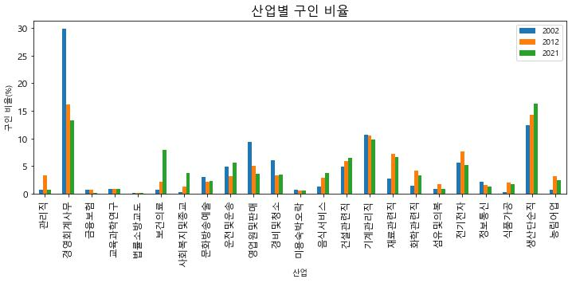
산업별 구인 비율
산업별 구인 비율 분석
✔ 2002년 대비 2021년 구인 비율이 가장 성장한
산업은 ‘보건의료’ (7.26% ⇧)
✔ 2002년 대비 2021년 구인 비율이 가장 하락한
산업은 ‘경영회계사무’ (16.56%⇩)
✔ R&D 산업(‘기계’+’재료’+’화학’) 꾸준히 증가
✔ 업무 기계화에도 불구하고
‘생산단순직’, ‘식품가공’, ‘농림어업’ 많은 인력 필요로 함
✔ 삶의 질 향상으로
‘사회복지및종교’ & ’음식서비스’ & ‘문화방송예술’ 증가 추세
Notes:
데이터 출처 : e-나라지표, 고용노동부 (Work-Net: 고용안정정보망, EIS: 고용정보통합분석시스템), 고용센터 직종별 구인, 구직 및 취업현황
고용노동부에서 공공고용서비스를 제공하는 일선 기관인 고용센터에서 이루어지고 있는 구인구직 신청 및 work-net 홈페이지를 통한 구인구직 신청을 고용센터의 구인구직 현황으로 처리한 자료.
통계는 공공고용안전망(Work-Net)에 인터넷을 통하여 구인·구직신청을 하거나, 고용센터를 직접 방문하여 등록한 구직자 및 구인처로, 구인 및 구직관련 정보를 통한 실적 파악 및 제한된 노동시장에 대한 분석정보를 제공한다.
신규구인인원 : 한달 동안(구인인증일자 기준) 등록된 구인신청건에서 모집하는 인원수(신청취소 제외)
신규구직건수 : 한달 동안(구직인증일자 기준) 등록된 구직신청건수(신청쥐소 제외)
취업건수 : 한달 동안(취업처리일자 기준) 공공근로를 제외한 취업 처리된 건수
취업률 : 취업건수/신규구직건수*100
산업별 구인 비율 : 산업별신규구인인원/신규구인인원계*100
산업별 구직 선호율 : 산업별신규구직건수/신규구직건수계*100

Slide 10
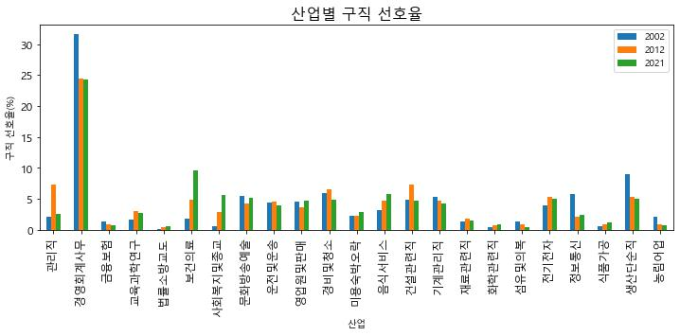
산업별 구직 선호율
산업별 구직 선호율 분석
✔ 2002년 대비 2021년 구직 선호율이 가장 성장한
산업은 ‘보건의료’ (7.72% ⇧)
✔ 2002년 대비 2021년 구직 선호율이 가장 하락한
산업은 ‘경영회계사무’ (7.38%⇩)
✔ 구인 비율과 구직 선호율에 차이가 있음.
‘생산단순직’ 구인 비율 상승세인 반면 구직선호율은 하락세를 보임
R&D 산업(‘기계’+’재료’+’화학’) 구인 비율과
다르게 구직 선호율에서 매우 저조

Slide 11
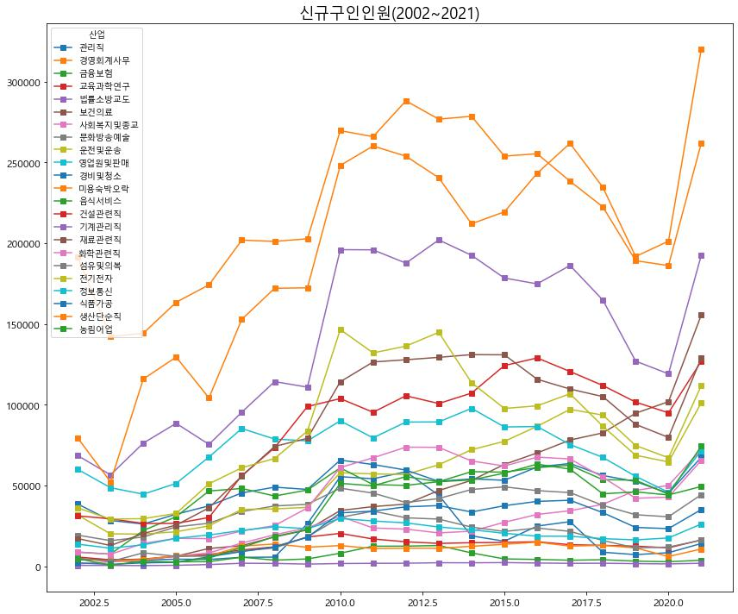
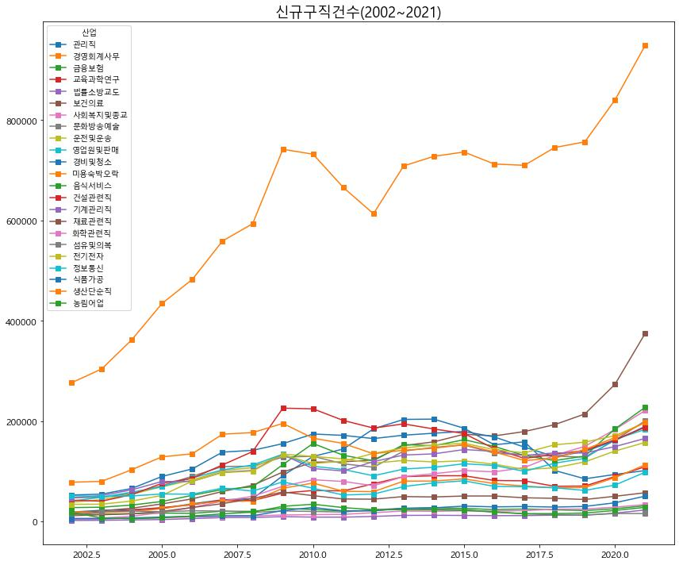
연도별 산업 동향
신규 구인인원
신규 구직건수
⠂산업별 일관성 찾기 어렵지만 전체적으로 비슷한 추세를 따라감.
⠂2020년을 기준으로 신규 구인 인원이 전체적으로 큰 폭 증가.
⠂’경영회계사무’ 산업 신규 구직건수가 압도적으로 높음

Slide 12
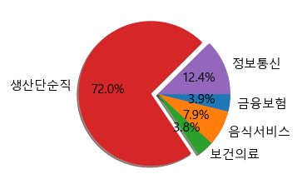
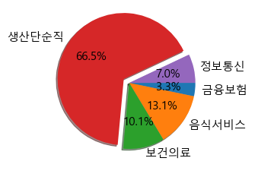
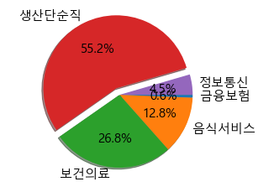
5개 산업의 구인율
72%
66.5%
55.2%
2002년
2012년
2021년
Notes:
연도별로 가장 높은 비율을 차지하는 산업을 퍼센트로 표시함.
시각화 이유: 5개 산업이 차지하는 비율을 한눈에 알아보기 쉽게 하기 위해서 시각화 진행
<산업별 분석 및 가정>
1.생산단순직:경제가 발전하면서 공장이 늘어나 생산직의 구인율은 높아지지 않을까 가정함.
2.음식서비스 // 경제 수준이 성장하면서 건강식,간편식 등 다양한
3.보건의료 // 경제성장과 중산층이 늘어난 21세기에 들어서 우리는 삶의 질을 중시하게 되었고 그것이 성장동력이 되어 보건에 관심이 높아졌다.
특히 코로나19,메르스 같은 전염병에 대한 경각심이 높아져 보건의료직군의 구인률이 높아졌음을 알 수 있다.
4.금융보험:인구수 정체로 보험에 추가로 가입할 계약자들이 적어지다 보니 자연스럽게 금융보험 산업이 축소한것으로 추측됨.
연도별로 가장 높은 비율을 차지하는 산업을 퍼센트로 표시함.
생산단순직 구인율이 가장 큰 폭으로 감소하는 반면 보건의료 구인율은 가증 큰 폭으로 증가함.
5. 정보통신: 2000년대 초반부터 네트워크 시장의 발달에 따라 통신업 규모가 증가하고, 취업 인구가 크게 증가하였지만, 2010년대 초반에는 지금과 같은 4차 산업혁명에서 요구되는 디지털 전환과 소프트웨어 개발 등 기술발전이 크게 이루어지지 않았습니다. 2010년대 후반부터 4차 산업혁명으로 산업구조가 변화하였고, 빅데이터, 인공지능 등에 대한 소프트웨어 개발 및 데이터 서비스에 대한 기술 수요가 증가함에 따라 인력수요가 증가하는 추세를 보입니다.(이 그래프에서는 2010년대 후반의 점진적인 변화가 나타나지 않습니다.)

Slide 13
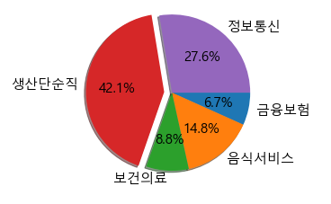
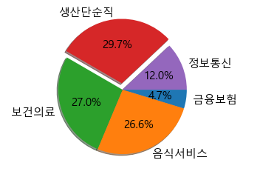
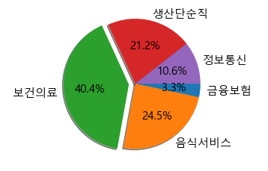
5개 산업의 구직 선호율
42.1%
29.7%
40.4%
2002년
2012년
2021년
Notes:
연도별로 가장 높은 비율을 차지하는 산업을 퍼센트로 표시함.
<산업별 분석 및 가정>
생산단순직 구직 선호율이 가장 큰 폭으로 감소하는 반면 보건의료 구직 선호율은 가증 큰 폭으로 증가함.
1.보건의료 : 저출산 고령화에 따른 요양시설 증가와 동물병원의 보편화로 간병인, 수의사의 수요와 전망이 밝아 졌고 의료인에 대한 사회적 인식의 확대가 구직선호율에 긍정적인 영향을 미쳤다고 생각한다.
2.생산단순직: 취업을 하려는 사람들의 인식이 단순직 보다는 편한 사무직이나 전망이 있는 기술직을 원하고 있어 구직 선호율은 줄어들었다고 생각함.
3.정보통신: 2000년대 초반 네트워크 시장의 발달에 따라 통신업 규모가 증가하고, 취업 수요가 늘어남에 따라 구직건수 역시 크게 증가하였지만, 2011년 기사를 참고하면 2010년대 초반에는 전산학이 상대적으로 알려지지 않은 비인기학과였으며, 4차 산업혁명에서 요구되는 디지털 전환과 소프트웨어 개발 등 기술이 발전이 크게 이루어지지 않았습니다. 2010년대 후반부터 4차 산업혁명으로 산업구조가 변화하였고, 빅데이터, 인공지능 등에 대한 소프트웨어 개발 및 데이터 서비스에 대한 기술 수요가 증가함에 따라 해당 인력수요는 증가하였지만, 보다 신기술, 전문적인 기술이 요구되면서 구직건수는 상대적으로 감소하는 경향을 보이기도 합니다.(이 그래프에서는 2010년대 후반의 점진적인 변화가 나타나지 않습니다.)

Slide 14
Part 3
5개 산업별 분석

Slide 15

1. 단순 생산직

Slide 16
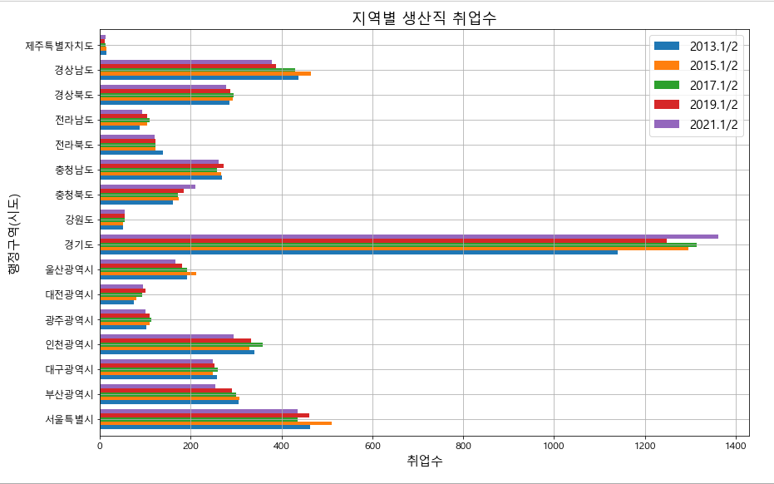
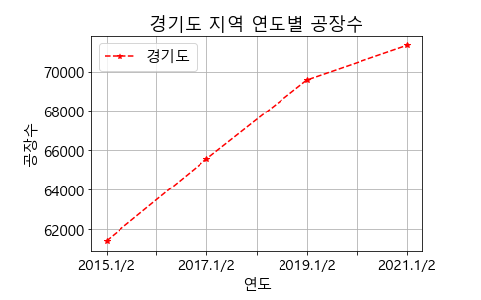
Part 1
지역별 생산직 취업 수 분석
Notes:
경기도권은 생산직 취업 수 증가하였으며 그 이유로 경기도 지역의 공장 수가 증가했기 때문인걸 예상 할 수 있다.

Slide 17

Part 2
4차 산업혁명
2016년 세계경제포럼 _ 미래 일자리 변화 전망
1.향후 5년까지 4차 산업혁명으로 인하여 총 710만일자리가 사라지고 200만 개의 일자리가 창출되어 총 510만 여개의 일자리가 감소 할 것으로 전망.
2.변화된 세계에서 인공지능 바이오 등 고도의 전문직 수요는 꾸준히 늘어나는 반면 단순직의 고용불안전성은 더욱 커지게 될 것이다.

Slide 18
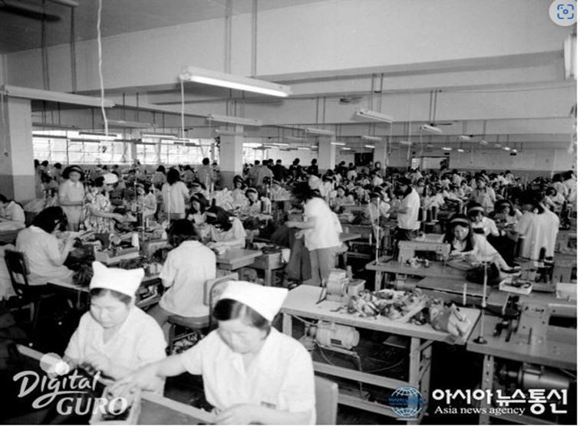
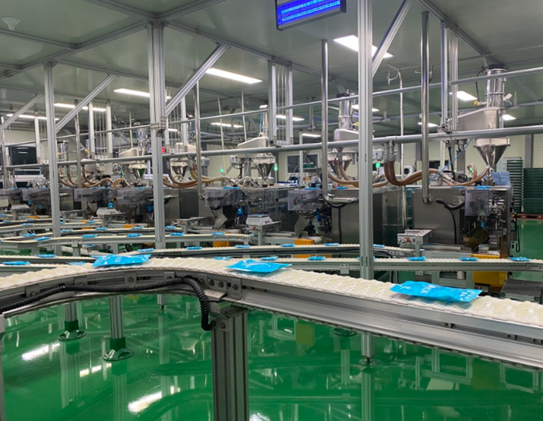
Part 2
노동의 기술 대체
1990년 ~ 2000년 초 공장 작업의 형태
4차산업 이후 공장 작업의 형태
Notes:
단순 생산직에 대한 구인율과 구직율이 감소하게 된 이유로 4차산업 이후 단순생산직 업무가 자동화 되면서 미래전망이 불투명해 졌으며 기계가 대체 했기 때문이라는걸 알 수 있다.

Slide 19
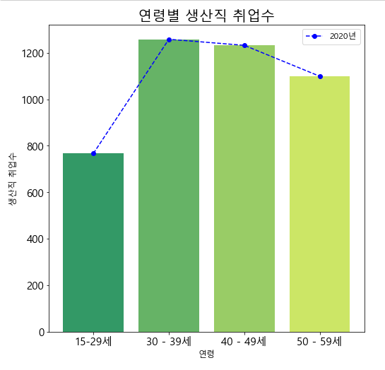
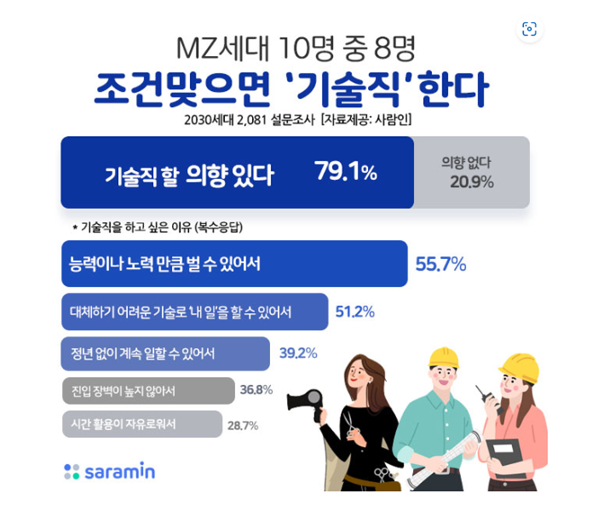
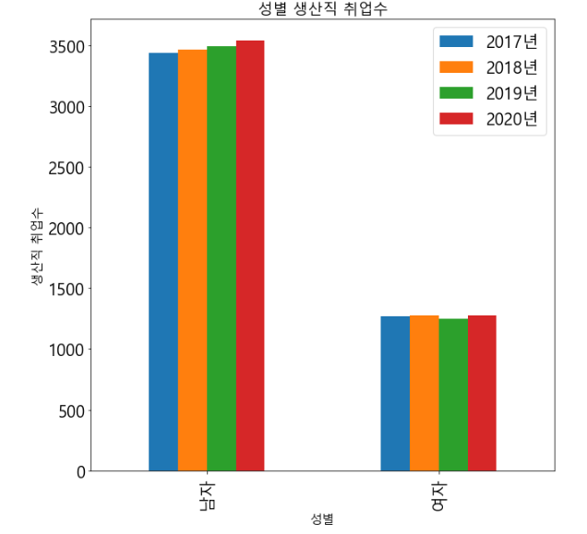
Part 3
MZ 세대
20대 성별 생산직 취업수 비교
2020년 연령별 생산직 취업수
직업을 선택하는 요인
여성의 비해 남성의 생산직 취업 수가 3배
이상 높음.
2020년 기준 29세는 1990년 초년생을 대표
다른 연령에 비해 생산직 취업수 낮음.
1.능력에 따른 보상
2.나만의 기술 습득.
Notes:
MZ세대는 워라벨을 중요하게 생각하는 특징이 있다. 이에 따라 20대 사회 초년생들은 전문직을 많이 선호하고 있으며 생산직은 선호하지 않는 결과를 나타낸다.
또한 남여 생산직 취업수를 비교해보면 남성이 여성의 비해 3배이상 높은것을 알 수 있습니다.

Slide 20
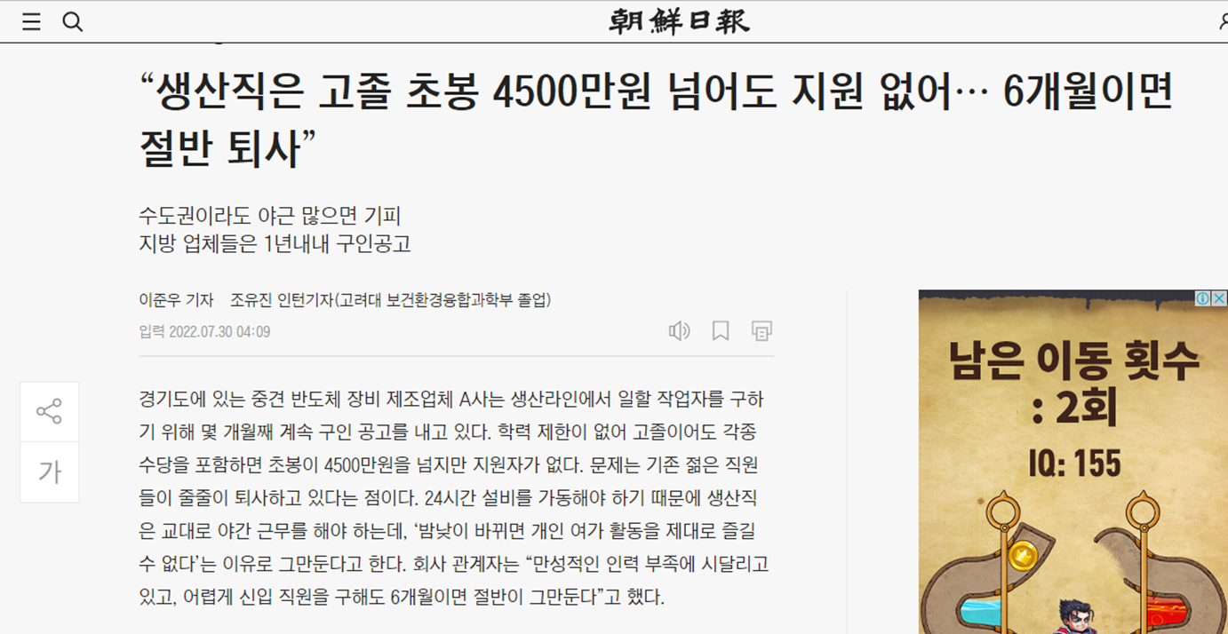
Part 3
생산직 선호 감소 원인
연봉 VS 워라벨
<문제점>
기존 젊은 직원들의 계속 되는 퇴사.
<원인>
교대로 야간 근무로 밤낮이 바뀌어 여가 활동 불가
<결과>
생산직 만성적인 인력 부족에 시달림.

Slide 21
2. 정보통신

Slide 22
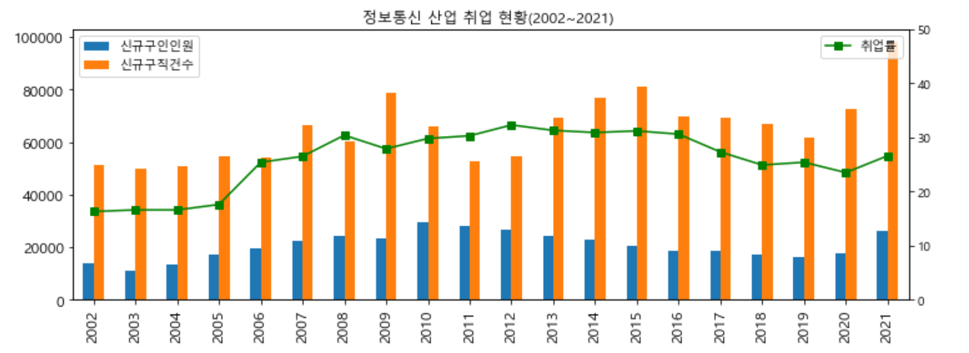
정보통신 산업
취업현황
산업 전체의 신규구인인원과 신규구직건수가 매우 큰 폭으로 증가하기 때문에, 산업별 비율로 계산한다면, 큰 변화 없이 조금씩 감소하는 추세
신규구인인원에 비해 신규구직건수가 많아 취업에 어려움을 겪는 산업
취업율은 20~30% 사이에서 크지 않은 변동폭을 보이며, 코로나19 영향을 받은 2020년을 제외하면 2018년 이후 상승하는 추세
Notes:
같은 데이터를 참고하였지만, 정보통신 산업의 취업 현황을 보다 자세하게 분석해보기 위해 다른 방향으로 데이터를 추출하여 시각화해보았습니다. 해년마다 신규구인인원과 신규구직건수가 늘어나고 있지만, 앞선 자료에서 볼 수 있듯이, 그 비율을 계산해보면 구인비율과, 구직선호도는 큰 변화 없이 조금씩 감소하는 추세를 보입니다.
상대적으로 구직건수가 감소한 2010년과 2011년을 제외한다면, 구인인원에 비하여 구직건수가 많아 구직자들이 취업에 어려움을 겪는 산업임을 확인할 수 있습니다.
취업율은 20~30% 사이에서 크지 않은 폭으로 변동되며, 코로나19의 영향으로 주춤했던 2020년을 제외하면 2018년 이후 계속해서 상승하는 추세입니다.
따라서 이러한 경향이 앞으로 어떤 방향으로 나아갈지, 정보통신 산업의 일자리 전망을 조사해보는 것으로 데이터 분석 방향을 잡게 되었습니다.

Slide 23
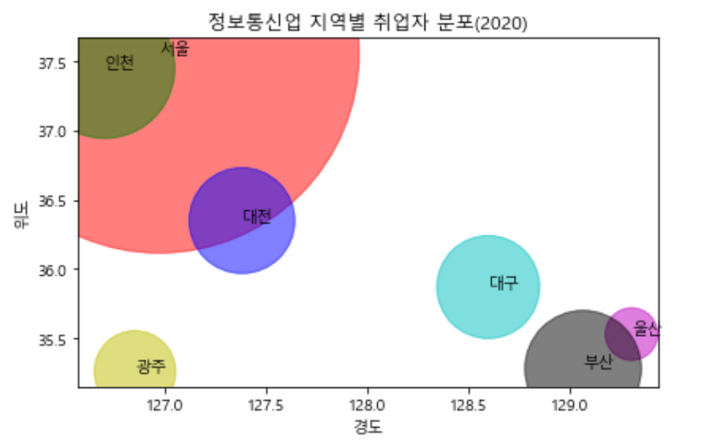
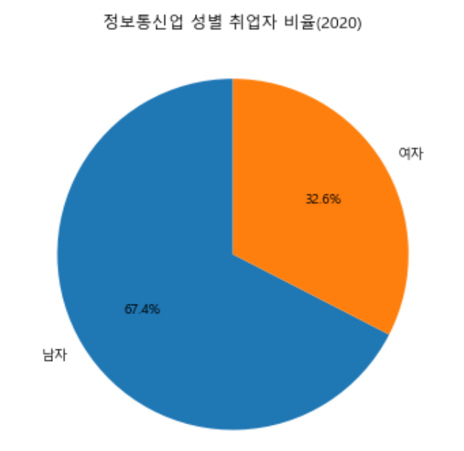
정보통신 산업
Part 1
특징 및 현황
•ICT 산업 중 송 통신, 정보 관련 서비스 업종으로 각 산업의 융합 등 정보사회 구축 및 유지를 위한 산업
•각 산업의 디지털 전환에 따라 정보통신업을 매개로 기술혁신이 활발하게 진행 중
Notes:
국가통계포털(KOSIS)에서 다운받은 엑셀파일에서 데이터를 추출하여, 2020년의 데이터를 가지고 지역별, 성별 정보통신 산업에서 종사하는 취업자수를 비교할 수 있도록 각각 산점도와 파이 그래프로 시각화하였습니다.
지역별 취업자 분포 그래프는 교재를 참고하였습니다. 산점도를 이용해 주요도시별로 위도와 경도에 맞게 취업자 수를 분포시켰습니다. 서울에 가장 많이 몰려있는 등 지역차가 크게 나타남을 확인할 수 있습니다.
파이그래프를 이용한 성별 취업자 비율에서는, 남성이 여성에 비해 더 많은 비율을 차지하고 있음을 알 수 있습니다.

Slide 24
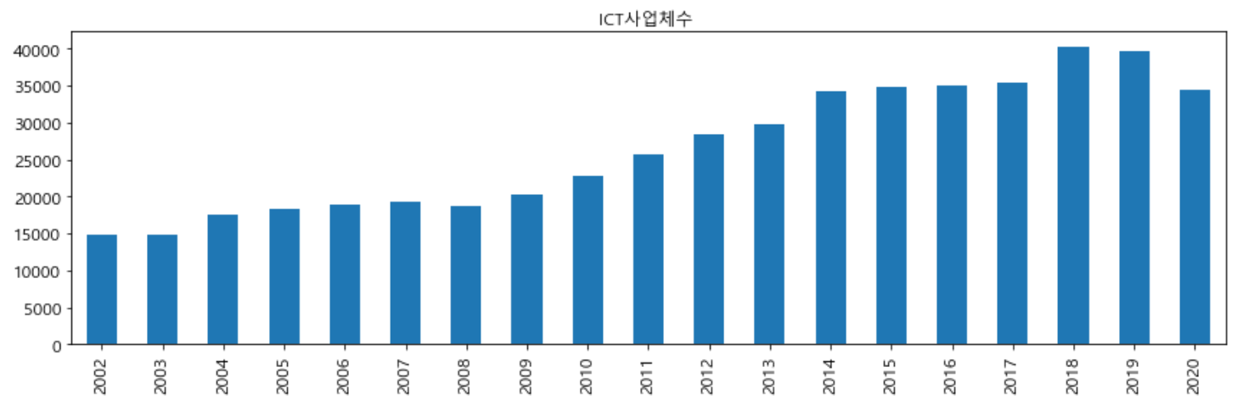
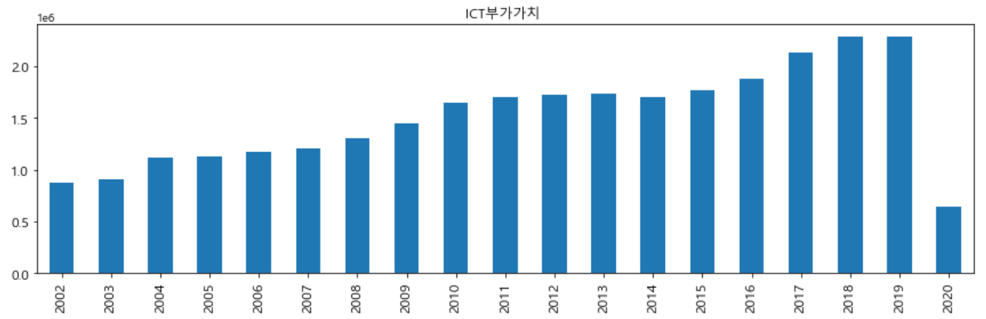
정보통신 산업
Part 2
ICT 사업체 수 & 부가가치
Notes:
국가통계포털(KOSIS)에서 엑셀 파일을 다운받아 추출하여 막대그래프로 시각화한 자료입니다.
2002년부터 2020년까지 연도별 ICT사업체수와 ICT부가가치를 보여주고 있습니다. 사업체수와 부가가치 모두 (2020년 코로나19 등 특수한 상황으로 인해 잠시 감소하였지만) 계속해서 증가하는 추세를 보입니다.

Slide 25
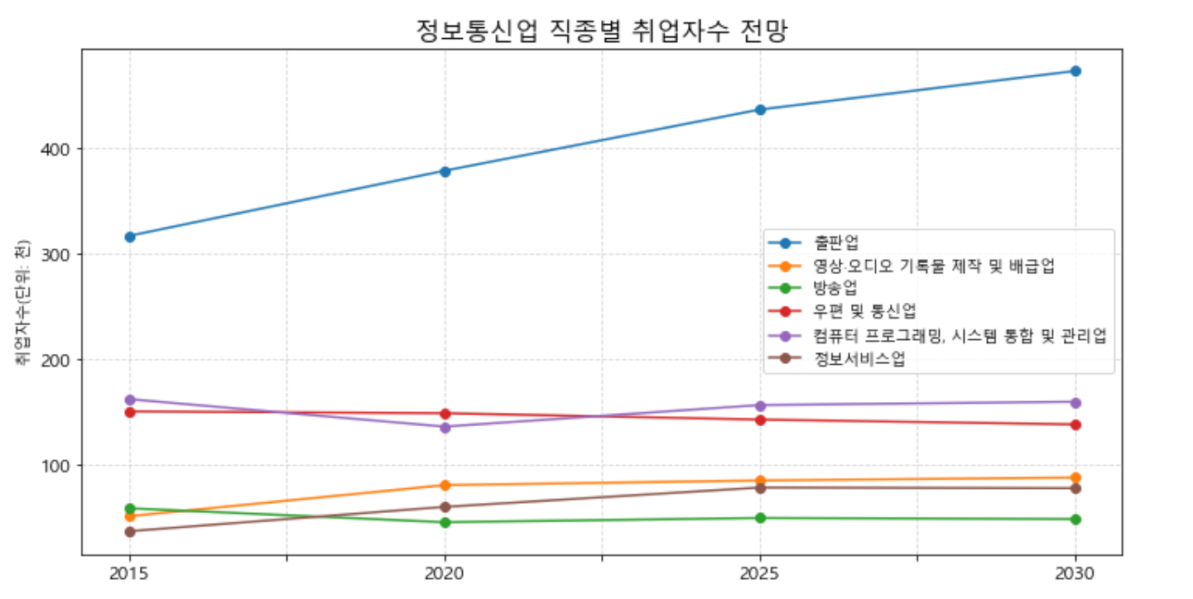
정보통신 산업
일자리 전망
출판업
디지털 전환 과정 중 기술융합 수요가 증가함에 따라 해당 산업 내 시스템 SW, 응용 SW를 생산하는 소프트웨어 개발 및 공급업의 인력수요가 지속적으로 증가할 것으로 예상
영상·오디오 기록물 제작 및 배급업
유튜브 크리에이터 등 영상 창작자의 지속적인 증가 추세, OTT서비스에 대응하는 국내 투자 확대, VR(가상현실), AR(증강현실), 메타버스 등 콘텐츠의 다양화로 업종 및 직종의 다변화가 이루어질 것으로 전망
방송업
방송 통신의 융합, OTT 서비스 출현, 유튜브 등 영상 소셜미디어의 영향력 확대 등 산업구조가 변화하고, 매체가 다변화 됨으로써 고용이 정체될 것으로 예상
우편 및 통신업
유무선 네트워크 시장이 포화 상태에 도달하여 시장이 정체됨. 단기적으로는 5G관련 투자가 진행 중으로 단기적으로는 소폭 상승할 수 있으나, 중장기적으로는 고용이 정체될 것으로 예상
컴퓨터 프로그래밍, 시스템 통합 및 관리업
디지털 전환 과정에서 기술 융합 수요를 반영한 산업별 시장 규모가 지속적으로 확대할 것으로 예상되나. 산업별 SW 역량을 내재화하려는 수요가 아웃소싱 수요와 상충하며 출판업과 비교해 증가율은 크지 않을 것으로 예상
정보 서비스업
플랫폼 산업의 성장, 데이터 분석 수요 확대, OTT 서비스 등 데이터 중계형 산업이 성장하면서 최근 증가세가 확대
Part 3
Notes:
한국고용정보원의 연구성과물 중 하나인 2020~2030 중장기 인력수급전망 보고서와 주요통계표를 참고하였습니다.
중장기 인력수급전망 보고서에서는 향후 10년 간 우리 노동시장의 인력공급 및 수요를 예측하며, 주요 전망 결과를 표로 제시하고 있습니다.
이 중에서 제가 담당한 정보통신 산업 분야의 경우 각 산업의 디지털 전환에 따라 정보통신업을 매개로 기술혁신이 활발하게 진행 중으로, SW 개발과 데이터 분석 관련 인력수요를 많이 창출할 것으로 예상되며 장기적으로 지속적인 성장이 예상되는 산업이며, 4차 산업혁명과 관련한 기술의 발전, 코로나19 확산 등에 따른 새로운 기술의 도입과 관련성이 높아 인력수요는 증가할 것으로 전망하고 있습니다.

Slide 26
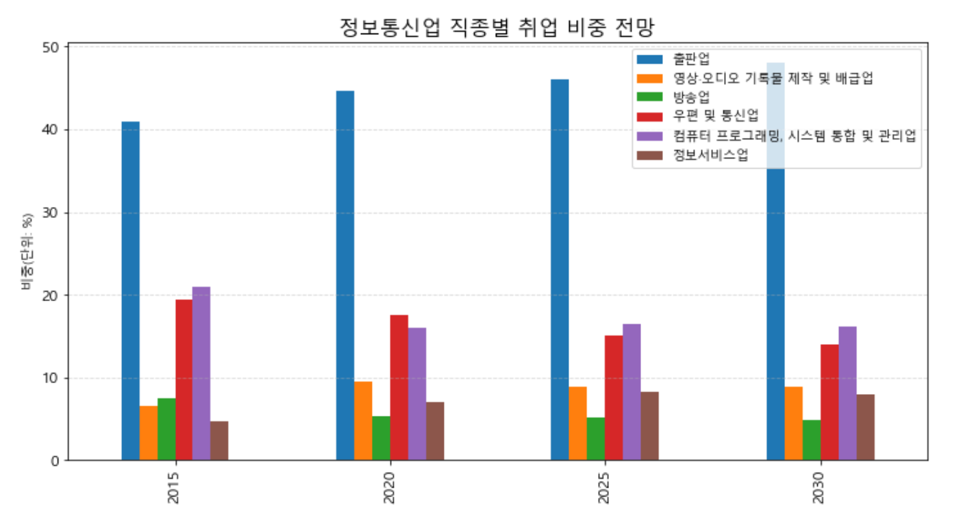
정보통신 산업
Part 3
일자리 전망
출판업
2015년 40.9%에서 2030년 48.1%로 증가
영상·오디오 기록물 제작 및 배급업
2015년 6.6%에서 2030년 8.9%로 증가
방송업
2015년 7.5%에서 2030년 4.9%로 감소
우편 및 통신업
2015년 19.4%에서 2030년 14.0%로 감소
컴퓨터 프로그래밍, 시스템 통합 및 관리업
2015년 20.9%에서 2030년 16.2%로 축소
정보 서비스업
2015년 4.7%에서 2030년 7.9%로 확대

Slide 27
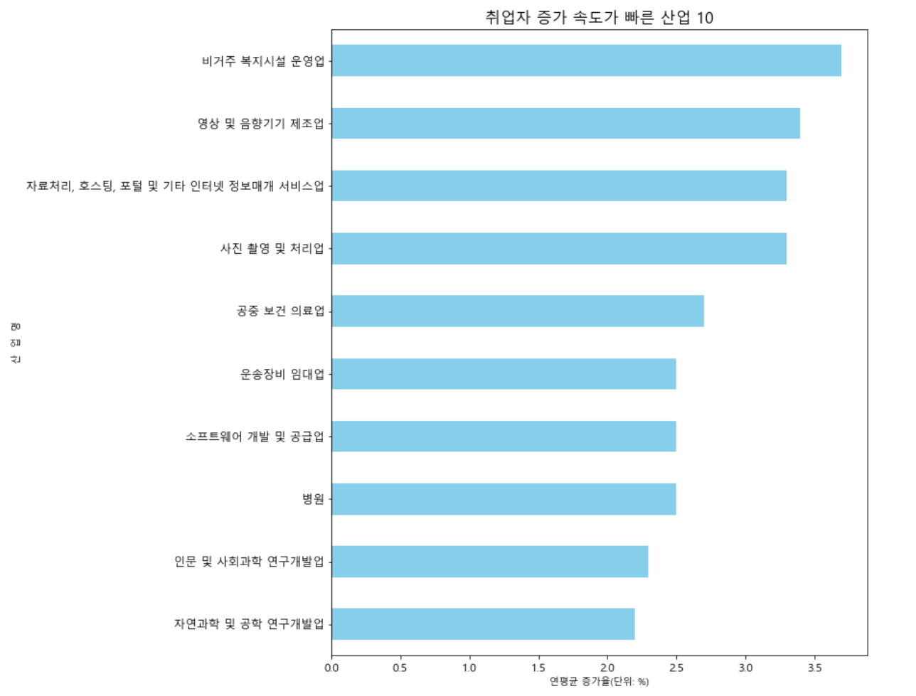
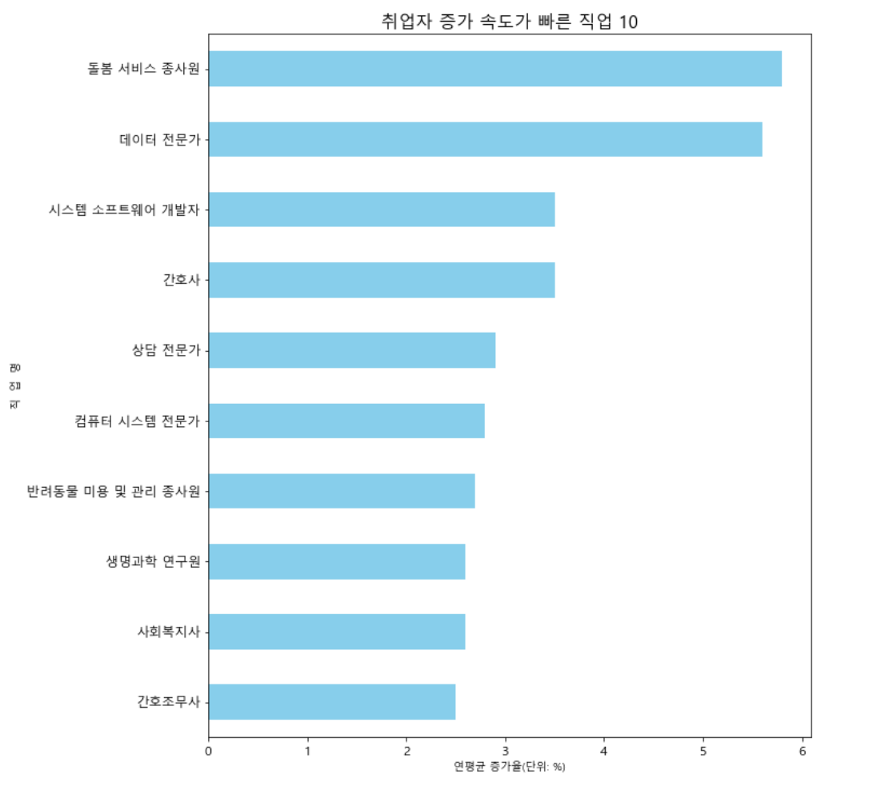
정보통신 산업
Part 4
취업자 증가 속도가 빠른산업 & 직업 10가지
2020~2030 연평균 증가율 기준
Notes:
2020~2030 연평균 증가율을 기준으로 한 데이터에서 추출한
취업자 증가 속도가 빠른 산업 10가지와 취업자 증가 속도가 빠른 직업 10가지를 시각화하였습니다. 정보통신산업에 해당하는 산업과 직업이 상위에 포함되어있는 것을 확인할 수 있습니다.
이와 같은 통계를 바탕으로, 정보통신산업은 장기적으로 지속적인 성장이 예상되는 산업이며, 인력수요는 증가할 것으로 전망하고 있습니다.

Slide 28
3. 음식 서비스

Slide 29
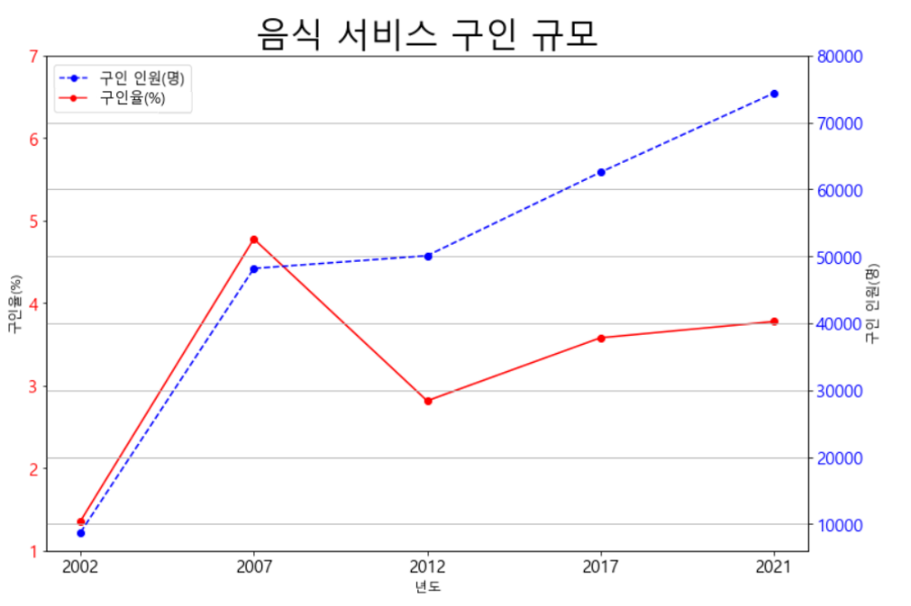
03 음식 서비스 산업
음식 서비스 산업이란?
생활 속 음식과 관련하여 편의와 삶의 질 향상의
위하여 무형의 노무를 제공하는 산업을 말한다.
✔ 음식 서비스 인력은 구인율이 하락하는 경우가 있지만,
전체적인 구인 인원은 꾸준히 상승.
✔ 기계화, 키오스크 등장 속에서도
인력 대체할 수 없는 부분 있음을 확인.

Slide 30



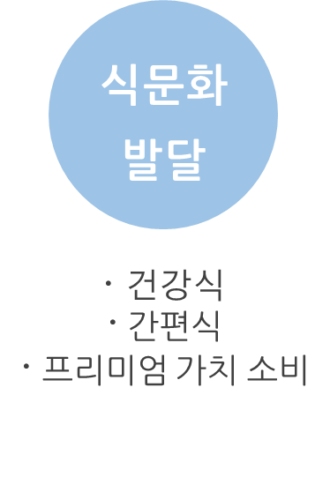
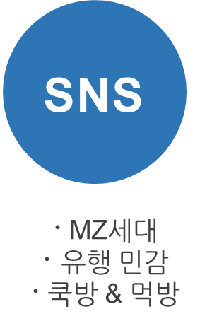
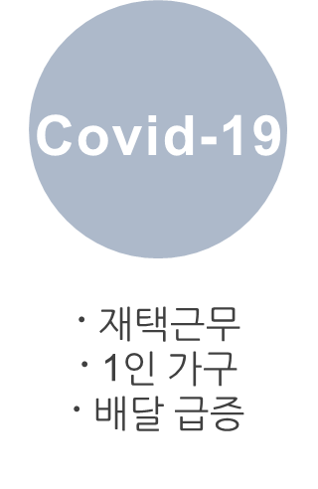


03 음식 서비스 산업

Slide 31
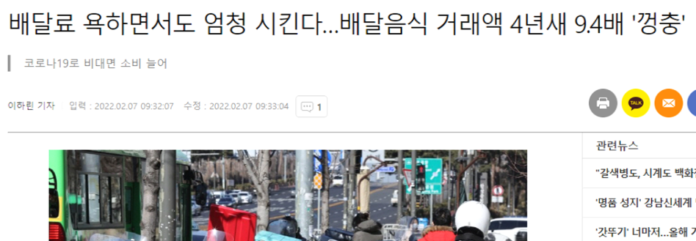

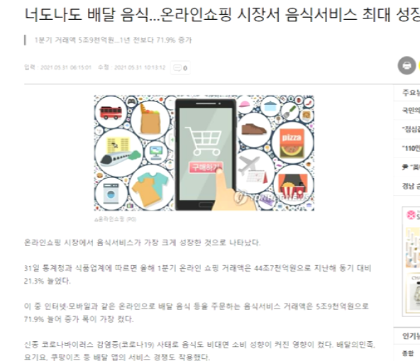

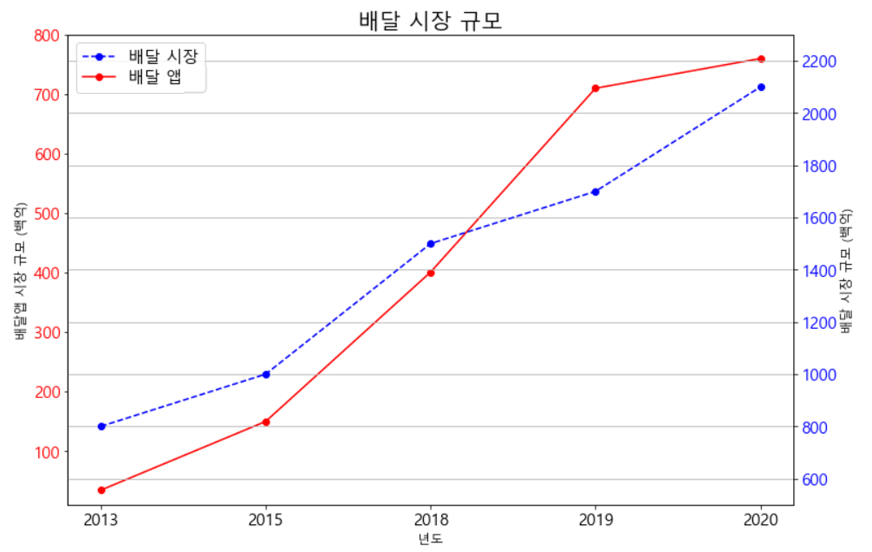
03 음식 서비스 산업
모바일(배달)
⠂음식배달시장 규모는 코로나 이전인
2018년 15조 원에서 2020년에는 22조 원 까지 성장.
⠂그 중 배달 앱 시장은 2020년 8월에
2015년의 5배 이상인 7.6조 원 까지 성장.
⠂코로나19로 인해 배달 시장 성장 가속화

Slide 32
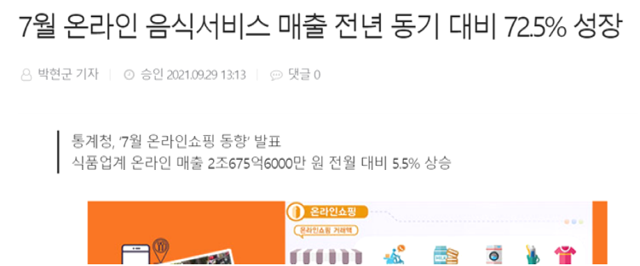
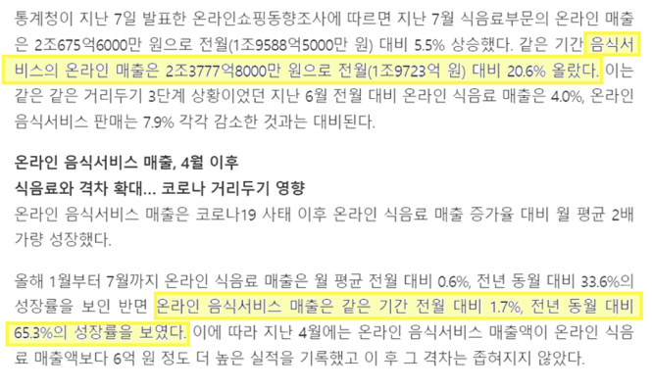

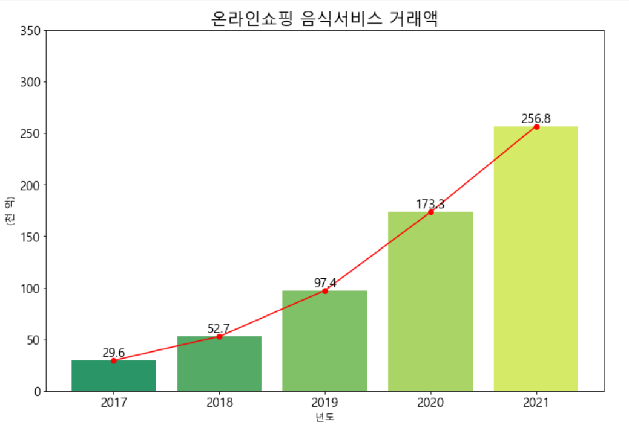
03 음식 서비스 산업
2. 온라인
⠂온라인 음식서비스 매출은
2021년 25조 6천억원으로 2017년 대비 8.5배 성장.
⠂새로운 음식서비스 플랫폼이 계속해서
생겨나면서 거래액 꾸준히 상승.
⠂제품 라인의 다양화
(유통사&식품업체와의 콜라보)

Slide 33

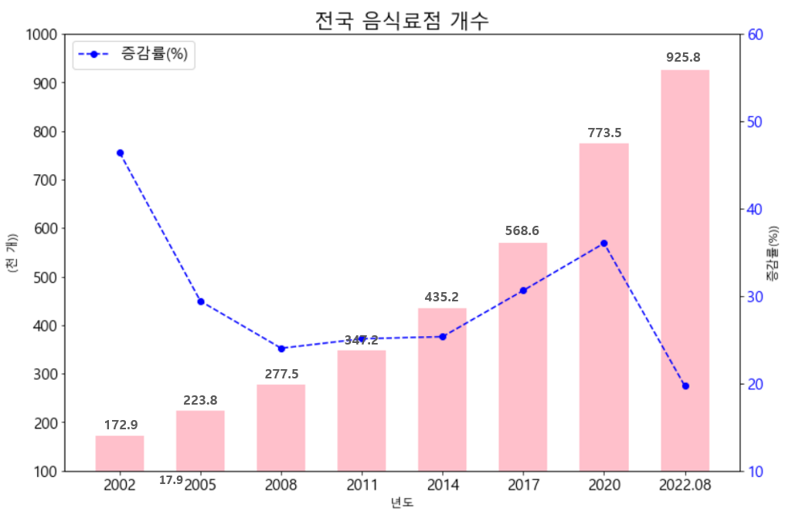

03 음식 서비스 산업
3. 오프라인
⠂단순 의식주가 아닌 프리미엄 가치 소비
⠂SNS 유명 맛집⠂셰프들의 등장으로
외식업 새로운 트렌드 형성.
⠂음식료점 꾸준히 증가하지만
코로나 이후 증가율 큰 폭으로 감소.
Notes:
다시 자료 조사 필요

Slide 34

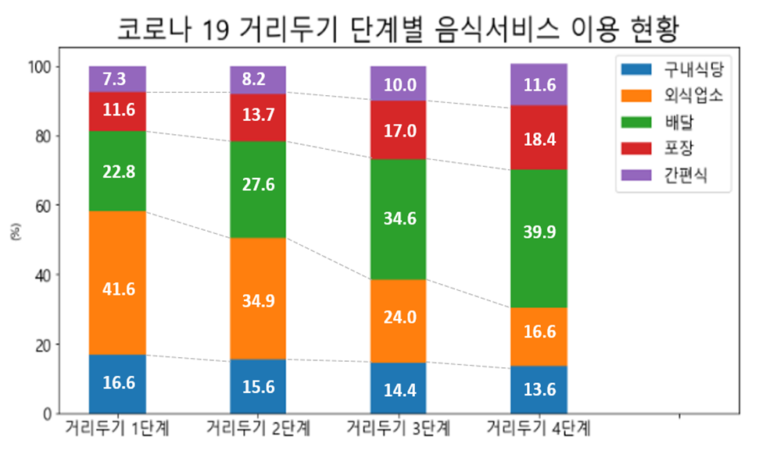
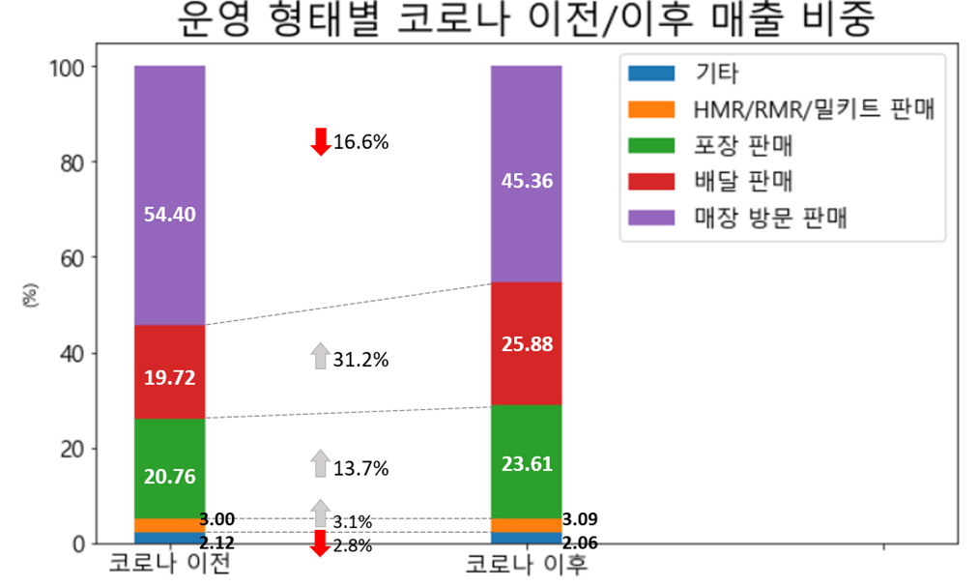
03 음식 서비스 산업
거리두기 단계별 음식서비스 이용 현황
운영 형태별 코로나 이전/ 이후 매출 비중
✔ 배달⠂포장 외식의 급증 VS 방문 외식의 급감
✔ 재택, 안전 니즈에 따른 홈밥, 혼밥 증가
✔ 홈밥, 방문외식 감소에 따른 간편식 이용 증가

Slide 35
4. 보건의료

Slide 36




A table of Contents
1. 의료기관데이터 추출
3.현대인의 스트레스로인한
정신병 증가 발견
2.고령화의 문제 발견
4.의료직업군의
증가 필요 결론 도출

Slide 37
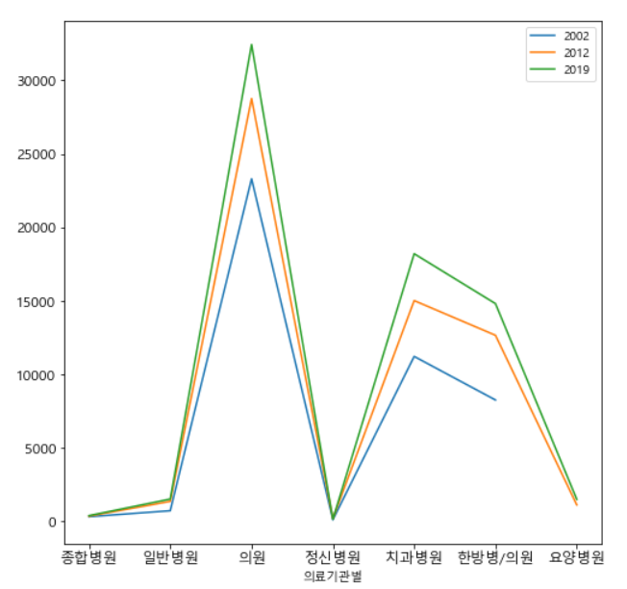
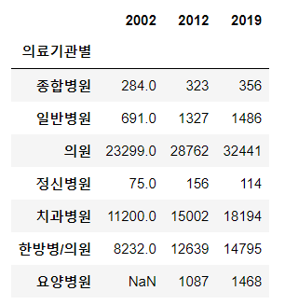
출처: 공공데이터(국가통계포털(KOSIS), 한국고용정보원 연구 데이터)
병원수 증가(2002~2019)
Notes:
3개의 그래프를 합친 모습입니다
근 20년간 모든 의료기관의 수가 증가한 것을 볼 수 있습니다.
하지만 더 명확하게 하기 위해 비율로 바꿔서 파이그래프로 시각화하겠습니다

Slide 38
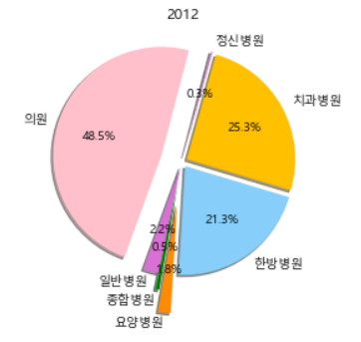
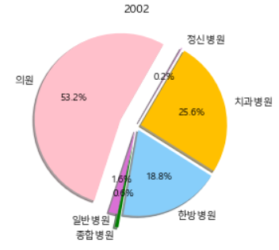
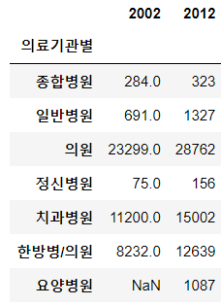
2002 ~ 2012
출처: 공공데이터(국가통계포털(KOSIS), 한국고용정보원 연구 데이터)
비율로 시각화하여 차이점을 더 명확하게 도출하였다.
인구의 고령화로 인하여 10년새 요양병원이 기하급수적으로 늘어났다 .

Slide 39
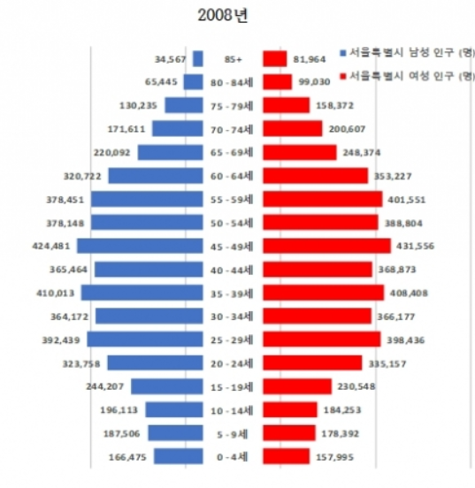
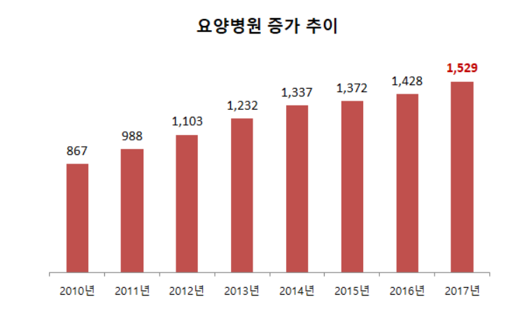
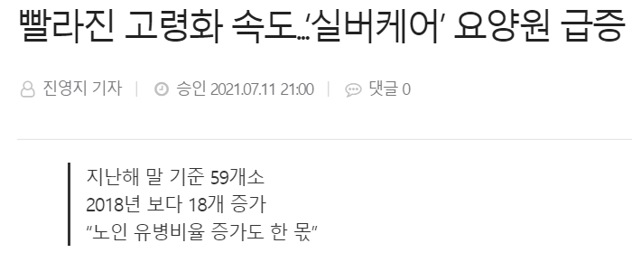
Insight Derivation
# 인구 고령화
의료기술의 발달 및 의료서비스에 대한 접근성 향상과 생활수준의 개선으로 평균수명이 늘어나고 있다.
또한 전체 인구에서 노인이 차지하는 비중이 높아지고 있으며, 우리나라의 고령화는 빠르게 진행중이지만 그에 따른 의료인의 수는 턱 없이 모자란다는 것을 알수있다.
의료인에 대한 처우 개선 인력 증가는 필수라는 것을 도출해낼수있다.

Slide 40
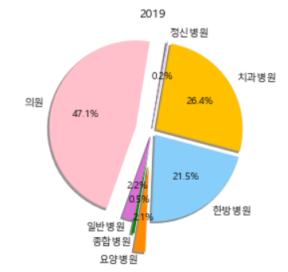
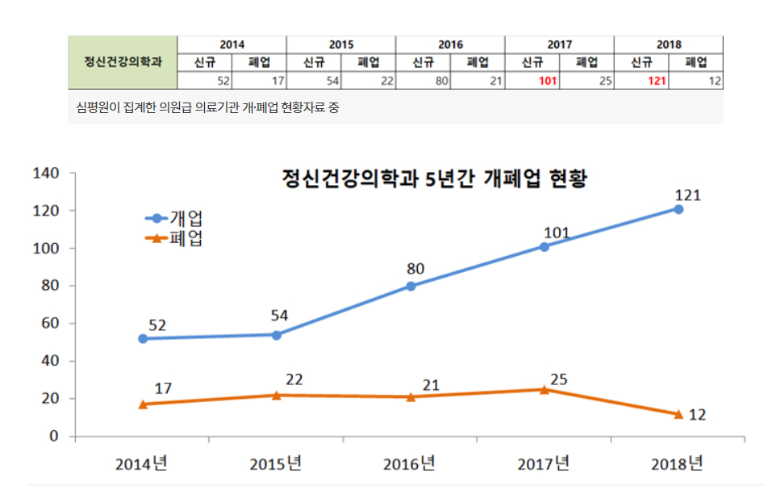
2012 ~ 2019
출처: 공공데이터(국가통계포털(KOSIS), 한국고용정보원 연구 데이터)
현대인의 만성스트레스로 인하여
정신병원의 비중이 높아졌다
그래프에는 잘 나오지 않아
수치상의 데이터를 추가.

Slide 41

Insight Derivation
# 정신병동 증가
현대 회사들은 급변하는 업무환경과 기업 간의 무한경쟁 속에서 지속적인 발전을 도모하기 위해 최소한의 인력을 유지하면서 최대의 노동 생산성을 달성했다.
극심한 경쟁과 과다한 업무에 노출되어 있어 다양한 정신적 질환에 직면하여 삶의 질을 훼손했다.
취업문제, 업무과다, 퇴직고충 등의 문제로 스트레스를 유발하고 이러한 스트레스는 우울밎 자아존중감에 부정적인 영향을 미쳤다.

Slide 42
5. 금융 보험

Slide 43

Part 5
금융/보험 산업의 분석배경
금융/보험 산업은 통상적으로 사양산업으로 분류되지 않고, 성장성 또한 낮지 않은 산업군인 것에 반해, 앞서 본 ‘산업별 구인비율‘, ‘산업별 구직 선호율’ 도표에서 증가세를 보이지 않는 이유를 명확히 분석해 보고자 함.

Slide 44

Part 5
도입
2002 2007 2012 2017 2021
- 금융/보험산업은 사양산업으로 분류되지 않으며 실제로 2002년과 2012년 사이의 구인 트렌드는 증가세를 보인다.
- 그러나 2012년과 2021년 사이에 발생한 코로나 사태라는 외부충격으로 인하여 금융/보험산업의 구인은 급감한다.

Slide 45

Part 5
금융/보험 산업의 성장요인
보험산업의 성장요인: 코로나 유행 이후 자동차 이용량 및 의료 이용량의 감소, 이는 보험사의 손해율을 줄여주는 역할을 수행(출처:보험산업 전망과 과제, 보험연구원)
=> 두 요인 모두 내생적 성장이 아닌 외부충격으로 인한 수익성장으로서, 기업들이 추가적인 구인(고용)을 할 동인이 부족

Slide 46

Part 5
금융/보험 산업의 하락요인
금융산업 종사자의 62%가 영업/마케팅 부서에 근무(출처: 금융환경 변화와 금융업 일자리 대응방향 p2, 금융위원회)
=> 코로나로 인한 이동성 감소는 금융/보험산업 기업의 대면채널(ex:영업사원, 창구직원)운용에 큰 위축요인으로 작용

Slide 47


Part 5
종합
그래프1 은 기술집약적 성장으로 인한 고용의 완만한 증가분을 나타낸다.
그래프2 는 외부요인으로 인한 대면채널의 위축 가속화와 그에따른 고용의 급격한 감소분을 나타낸다.
그래프3은 그래프1과 2의 합산, 즉 완만한 고용증가분과 급격한 고용하락분이 결과적으로 완만한 고용감소로 나타남을 보여준다.
그래프 1,2의 합산으로 도출된 그래프3의 형태는 우하향으로서,
이론적 예측이 실제 데이터로 구현한 2002~2021 금융/보험산업 고용량 그래프(우하단 위치)의 형태인 완만한 우하향을 근사치로 추측해 냄을 볼 수 있다.
Notes:
많은 인력을 요하기보다 소수의 고급인력을 요하는 기술집약적 성장으로 인해 촉진되는 고용증진보다, 외부요인(코로나 사태)로 인한 대면채널 위축과 그에 따른 업무자동화 흐름의 가속으로 인한 고용감소 추세의 영향력이 더 큼을 그래프의 합산으로 표기하였습니다. 좌측 두 그래프를 합산해 보면 결국 우측 그래프와같이 고용의 감소로 귀결됨을 알 수 있습니다.

Slide 48
Part 5
결론
산업군 자체는 성장했으나
1)기술집약적 성장이거나,
2)외부충격이 긍정적으로 작용하여 얻어진 수익성의 증가이기에
일반적으로 산업이 성장할 때 따라오는 구인의 증가세로는 이어지지 못한 것
반면 하락요인은 고용인원의 다수를 차지하는 대면채널의 위축(ex:보험판매원, 은행창구 직원)이 큰 비중을 차지하여 기업의 구인인원 감소에 큰 영향을 끼침
결론적으로 구인인원에 한해서는 감소가 명확하나, 코로나 사태로 인한 대면채널의 위축이 시간이 지나며 완화될 것이라는 점과, 세부적으로 투자금융 분야나 산업내 IT인력의 경우 고용인원이 증가했다는 점(출처:금융환경 변화와 금융업 일자리 대응방향 p3, 금융위원회)을 통해 전문/숙련인력의 고용은 증가했다는 측면을 고려하면 해당 산업의 전망이 부정적이라고 보기에는 시기상조라고 판단할 수 있다.
참고자료: 공공데이터포털 [고용센터 직종별 취업현황 2002~2021]
금융환경 변화와 금융업 일자리 대응방향, 금융위원회
보험산업 전망과 과제, 보험연구원

Slide 49
Part 4
Insight Derivation

Slide 50
데이터 분석 결과
기대효과
데이터를 분석하고 시각화한 자료를 통해 산업별 구인구직 현황과 전망을 직관적으로 이해할 수 있기를 기대한다.
20년 동안 유의미한 변동을 보이거나, 전망이 기대되는 산업을 5개 선출하여 보다 구체적으로 분석과정을 거쳐 산업별 일자리 현황과 전망을 비교해볼 수 있고, 개개인의 개성이 드러나는 다양한 인사이트를 도출 할 수 있을것으로 기대된다.
인사이트 도출
맨 처음 시각화한 산업별 구인구직 현황(2002~2020) 데이터가 나타내는 산업의 구인/구직별 증감세가 실제 해당 산업의 성장여부와 대체로 일치하는 경우도 존재하지만, 좀 더 분석해보면 이면을 가진 산업들도 존재함을 알 수 있었다.
총 구인인원은 줄었지만 해당 산업 내 전문/숙련 인력의 구인이 증가한 산업이 있다면 그 조건을 갖춘 구직자 입장에서는 더 양질의 일자리가 증가한 셈이다. 이런 산업의 경우 성장/사양 산업이냐에 대해 복합적인 판단을 요한다.

Slide 51
Part 5
개발후기 및 느낀점
진행상 어려웠던 점 or 아쉬운 점

Slide 52
허지훈
공통된 목표와 개인의 목표를 나누어 공통된 주제로 달성 하고자 하는 목표를 찾았으며, 개인의 목표를 진행함으로써 다양한 인사이트를 도출할 수 있어서 이 부분이 가장 좋았던 부분 같다. 각자 공부를 진행 하면서 진행상 어려운 부분을 해결한 조원이 어떻게 그 부분을 해결 할수 있었는지 공유하며 어려운 부분을 같이 해결해 나갔다. 어떤 부분이 나에게 맞는지 어떤 부분이 나에게 부족했는지 알게 되어서 좋았다.
아쉬운점: 시각화에 포커싱이 맞춰지다 보니 파이썬 코딩이나 전처리 과정이 전문성있게 다가가질 못했던 점이 많이 아쉬웠다.
서지수
우리 조는 특이하게도 세분화했던 내용을 공유하지 않고 프로젝트를 진행했다. 이유는 각자의 개성과 다양성을 유지하기 위함이다. 하지만 모르는 부분은 서로 질문해가면서 공통된 부분은 다 같이 만들어갔다 조원들과 공유가 적은이런 프로젝트는 처음이었는데 개인적으로 너무 만족스러웠다
텍스트데이터와 이미지데이터, 공간데이터 등의 여러가지 데이터들을 어떤 방법으로 수집해서 전처리 하고 어떤 모델로 분석을 하는가가 생각으로는 쉬웠지만 실제로 구현하는 법이 어려워 애를 먹었다. 하지만 포기하지 않고 이것저것 해본 결과 만족스러운 결과물이 나와 뿌듯하고 배울점이 많았던 프로젝트였다.
손정우
강의 때 따라하는 실습과 스스로 주제를 잡고 데이터를 다뤄보는 경험은 또 다르고, 훨씬 난이도가 높았다. 구체적으로 가장 적절한 시각화 방식을 선정하는 것에도 어려움이 있었고, 그렇게 선정한 시각화 방식으로 직접 구현하는 것 또한 난도가 있었다. 쭉 부단한 노력이 필요하다는 점을 새삼 깨달았다.

Slide 53
성원현
처음 프로젝트를 시작했을 때는 데이터를 분석하고 시각화 하는게 가장 걱정되었는데
생각과는 다르게 자료 찾는데 가장 많은 시간이 소요되었습니다.
주제에 맞는 신빙성 있는 자료를 찾는게 어려웠고, 특히 데이터 수집 년도가 부족하거나 최신자료가 없어서
원하는 분석을 하지 못한 경우가 있었습니다.
아무리 분석을 잘하고 시각화를 잘해도 부적절한 데이터라면 아무 소용이 없기 때문에
데이터의 중요성을 다시 한번 느낄 수 있었습니다. 다음 프로젝트에서는 크롤링을 해서 원하는 자료분석을 다시 한번 해보고 싶습니다.
이현지
이미 조사되어 잘 정리된 데이터들이기 때문에 간단할 것이라 생각했지만, 시각화할 수 있도록 데이터를 가공하고, 방대한 양의 데이터들을 한 눈에 알아볼 수 있도록 시각화 방법을 고민하는 과정에서 어려움을 겪었습니다.
또한 아직 파이썬과 라이브러리 사용에 익숙하지 않아서 중간에 잦은 오류가 발생하여 문제점을 찾아내 처리하는데 오랜 시간이 걸렸고, 원하는 이미지가 명확하더라도 코드를 완성하지 못하기도 하였습니다.
가장 최근의 취업동향을 알기 위해 실시간으로 구인구직웹사이트에서 웹크롤링을 통해 데이터를 가져와서 전처리해보는 것까지가 최종목표였기 때문에 아쉬움이 남습니다.
이번 프로젝트를 통해 데이터를 얻을 수 있는 다양한 방법과 그것들을 처리하는 과정에 조금이나마 익숙해지는 의미있는 시간을 가져볼 수 있었습니다.

Slide 54
참고문헌

Slide 55
e-나라지표, 고용노동부 (Work-Net: 고용안정정보망, EIS: 고용정보통합분석시스템), 고용센터 직종별 구인, 구직 및 취업현황
한국고용정보원, 『중장기 인력수급 전망 2020~2030』(한국고용정보원 인력수급전망팀 ⓒ 2022), Table III-1. 산업 대, 중분류별 취업자 수 전망 결과, Table IV-3. 취업자 증가 속도가 빠른 산업(소분류) 30개, Table IV-7. 취업자 증가 속도가 빠른 직업(세분류) 20개
KOSIS(통계청, 인구총조사, 성별/산업(소분류)별/행정구역별 취업인구(15세이상)-시도), 2022.09.20
KOSIS(과학기술정보통신부, 「ICT실태조사」, 부가가치), 2022.09.20
KOSIS(과학기술정보통신부, 「ICT실태조사」, 사업체수), 2022.09.20
금융환경 변화와 금융업 일자리 대응방향, 금융위원회
보험산업 전망과 과제, 보험연구원
(사)한국외산업경영연구원(미리보는 2022 외식트렌드)
KOSIS(통계청,2022년 2월 온라인쇼핑 동향)
논문-’배달 앱 온·오프라인 서비스 품질과 전환비용, 고객 만족, 그리고 지속적 사용의도에 관한 실증적 연구’
지방 행정 인허가 데이터개방(‘음식료점 수’ 엑셀 자료)

